Slide 1

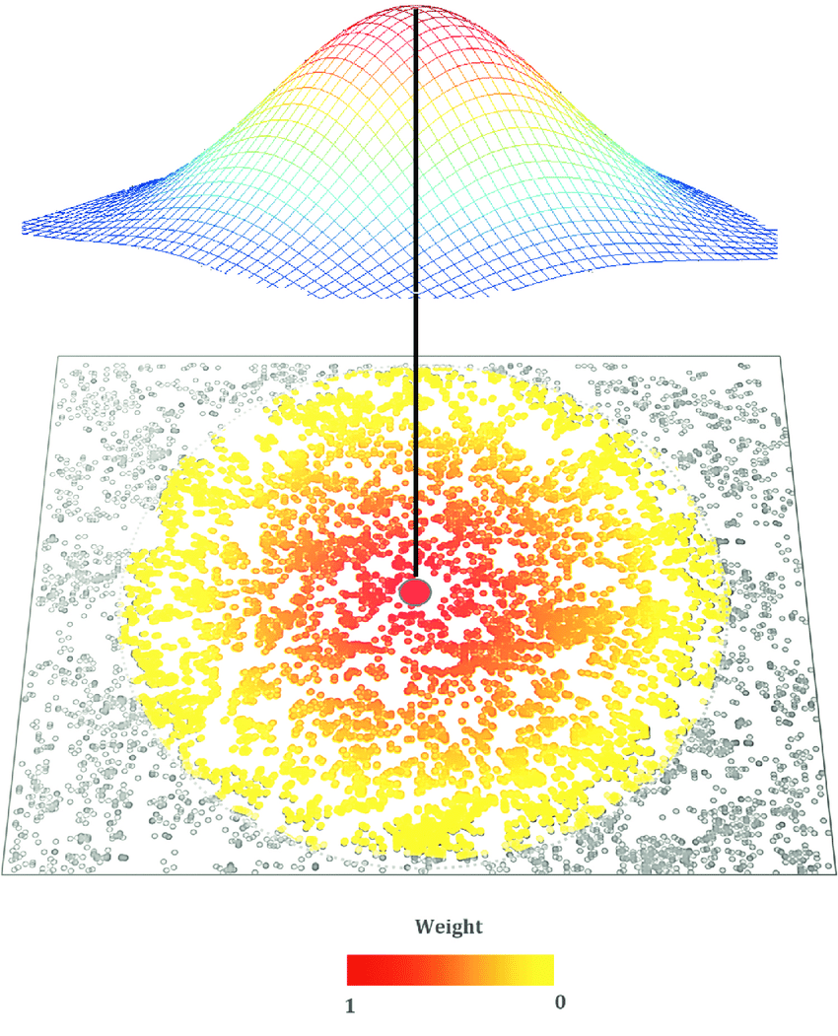
三、子课题重要研究进展、成果
1、初步构建松嫩平原黑土区耕地质量演变预测和产量估测模型
参考方正县9个数据控制点，结合遥感数据采用RF构建模型初步模拟耕地质量与产量。获取合适的未来情景数据即可预测估算耕地质量与产量结果。
未来拟引入未来气候情景数据（如IPCC共享社会经济路径下的温度、降水预测）结合实时土壤监测数据开展耕地质量实时监测和推测以及产量提前估测。
当前研究的主要局限性：
关键指标不明确。
数据量稀缺，样本点过少。
基于RF的耕地质量
演变预测模型
耕地质量（以土壤有机碳为指标）评价
本结果选取回归特征：
1、光学：Landsat 8（波段1-7，NDVI，NDBI，NDWI）
2、温度：基于Landsat 8 数据的波段10进行计算
3、降水：生长季总降水量（Climate Hazards Center）
4、地形：高程、坡度和坡向（NASA DEM数据）
遥感数据与田间样本相结合
基于GWR的粮食
产量估测模型
产量估算结果
Notes:
（突出成果质量，基础研究类项目要突出代表性成果的原创性、科学价值和影响力；技术和产品开发类项目突出代表性成果的创新性、先进性和成熟度）

